Slide 1

Sistema de recomendações
Equipe PickMeIntel

Slide 2

Objetivo
Adicionar ao site um sistema de recomendações baseado no histórico de acesso do usuário

Slide 3
Por quê?
O site já apresenta uma busca avançada através de filtros. Mas é possível oferecer uma UX ainda mais direta e amigável através de recomendações.
Vantagens:
Baseado em atividades reais - não intuição
"Discoverabilidade" - mais flexível que filtros
Sempre atualizados
UI: Menos foco na taxonomia e categorização dos dados.

Slide 4
Por quê?
Sistemas de recomendação são cada vez mais populares.
Netflix: competição para melhorar recomendações.
Amazon: recomendações são reconhecidamente efetivas
Cars.com: lista de carros similares
[1] Amazon's recommendation secret - Forbes - http://fortune.com/2012/07/30/amazons-recommendation-secret/

Slide 5
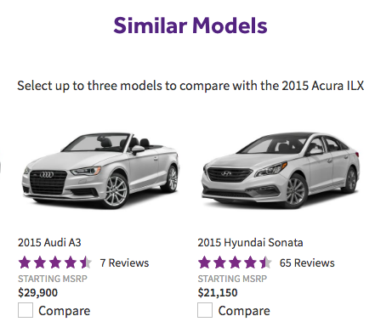
www.cars.com

Slide 6
Como?
Collaborative filtering
Estratégia:
O algoritmo avalia usuários que já acessaram alguns anúncios iguais (acima de certo limiar) e provê recomendações baseado nos anúncios diferentes que eles já acessaram [1].

Slide 7
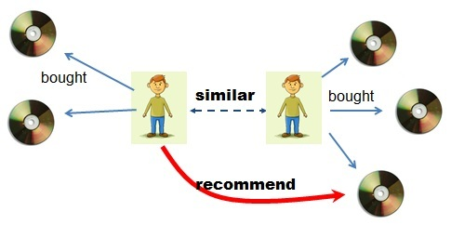
Fonte: https://spatnaik77.files.wordpress.com/2013/07/user-user1.jpg

Slide 8
Tecnologia
Back-end
Node.js
Express.js - requisições http
Redis - banco de dados não relacional
Good Enough Recommendations (GER) - biblioteca para Node.js
Front-end
Boostrap
jQuery
jQuery UI

Slide 9
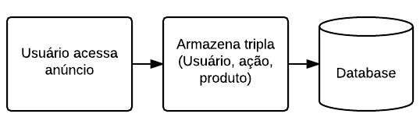
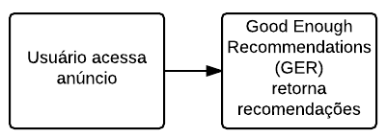
Funcionamento

Slide 10
Possíveis melhorias
Adicionar também um algoritmo de recomendação de Content-based filtering, fazendo com que os atributos sejam considerados também.
O Content-based filtering é mais usado para a situação de cold start, quando não há dados disponíveis.

Slide 12
DÚVIDAS?

